Slide 1
홈가든 시즌 6 스테인드글라스 작물 컬렉션
안명선

Slide 2
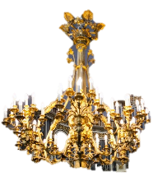
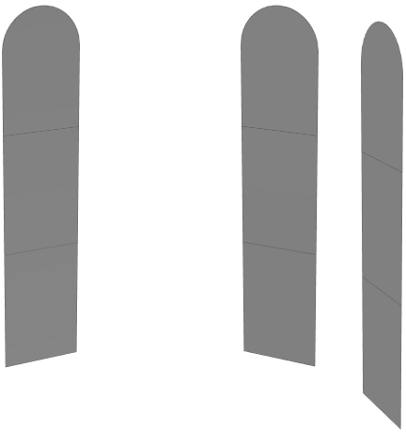


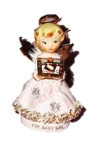
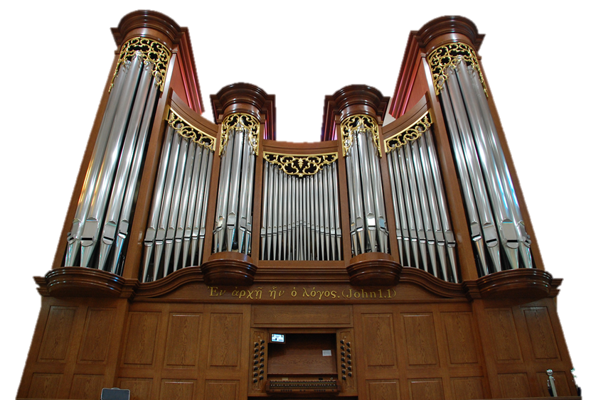

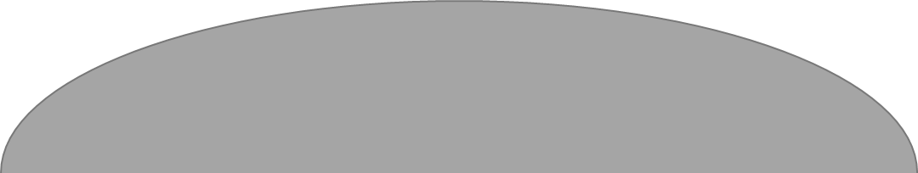
성당 내부 구조물 컨셉
컬렉션 초반 아래와 같이 둥근 돔 형태의 성당 내부에 각각 3층으로 되어 있는 스테인드 글라스 창들이 비어 있는 상태로 있다.
이후 유저들이 각 달의 작물을 획득할 때마다 유저들이 모은 작물에 해당하는 창이 유저가 모은 스테인드 글라스 창으로 변한다.
작물 획득
각 3층짜리 창이 비어 있다.
작물에 해당하는 창이 채워진다.

Slide 3
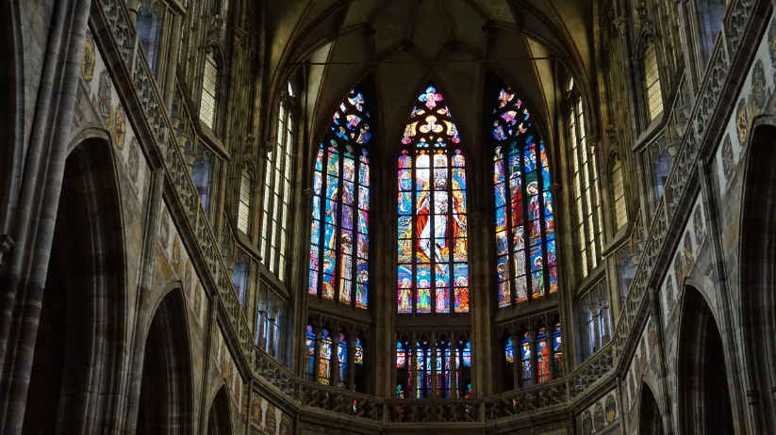
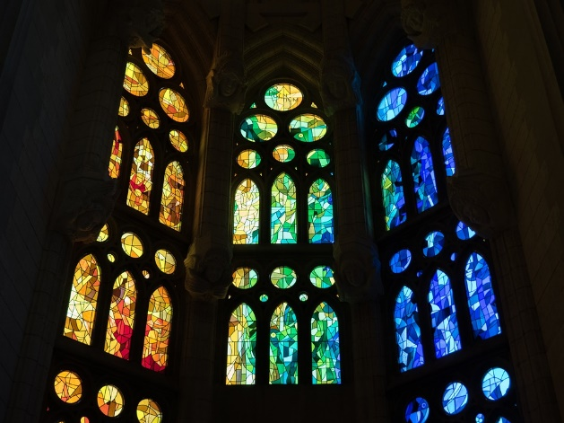
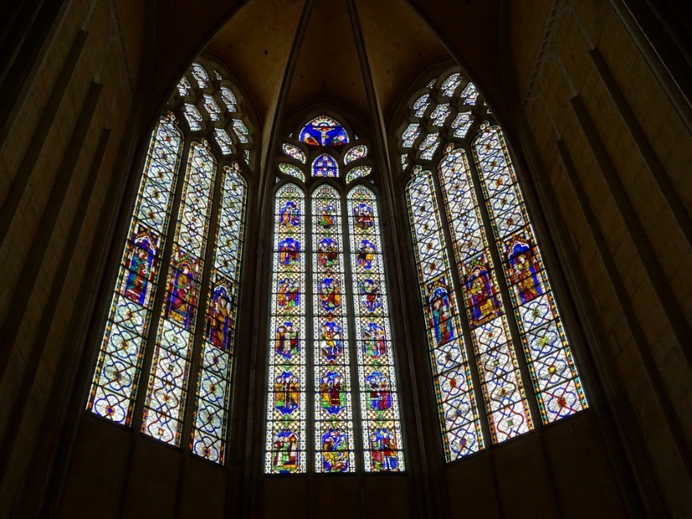
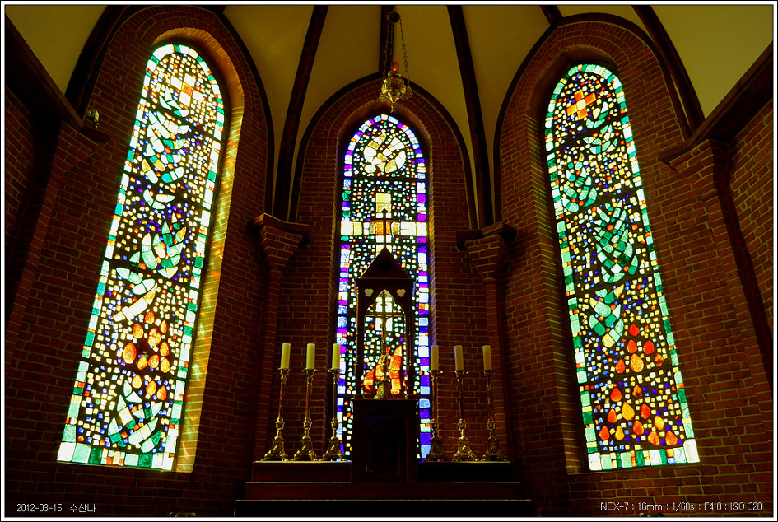
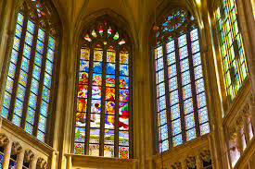
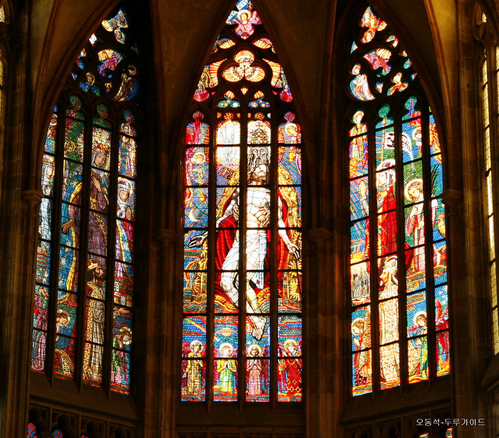
성당 내부 구조물 참고 자료
성당 내부 스테인드 글라스 창의 배열 컨셉 컬렉션은 아래 자료를 참조한다.

Slide 4
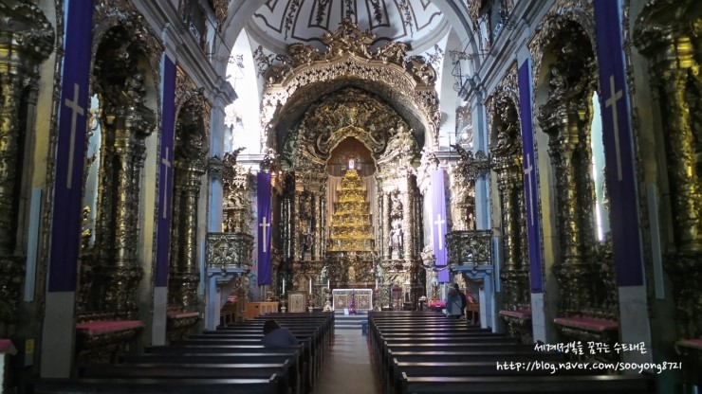
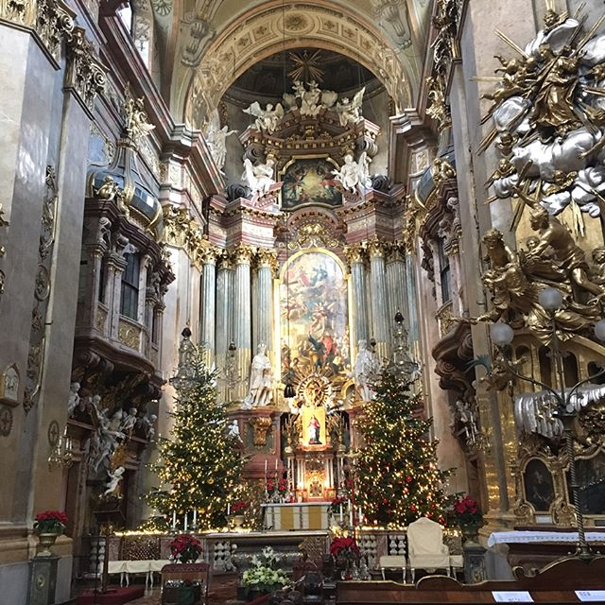
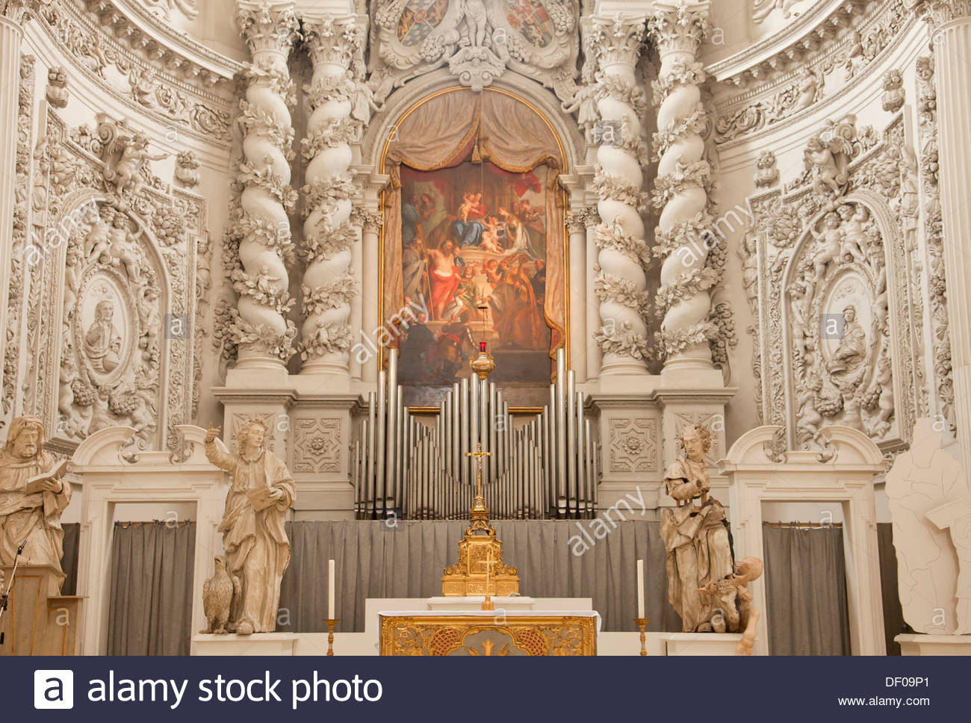
성당 내부 구조물 참고 자료
성당 정 중앙에 아래와 같이 파이프 오르간과 샹들리에, 그리고 정 중앙부에 보물 상자를 들고 있는 천사의 성상이 있다.

Slide 5
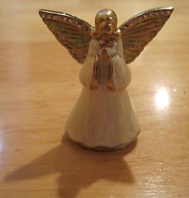
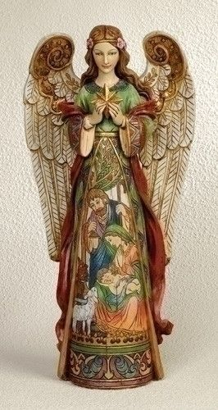
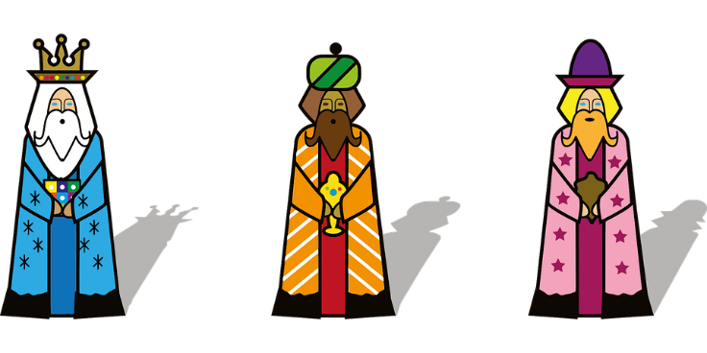
성당 내부 구조물 참고 자료
성당 내부 스테인드 글라스 창 사이 정 중앙에 아래와 같이 보물 상자를 들고 있는 천사의 성상이 있다.
중앙에 홈이 파여져 있고,
그 안에 천사 석상이 보물 상자를 들고 서있다.
천사 석상은 위와 같이 두 손 모아 보물 상자를
들고 서 있다.

Slide 6
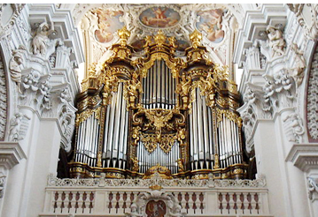
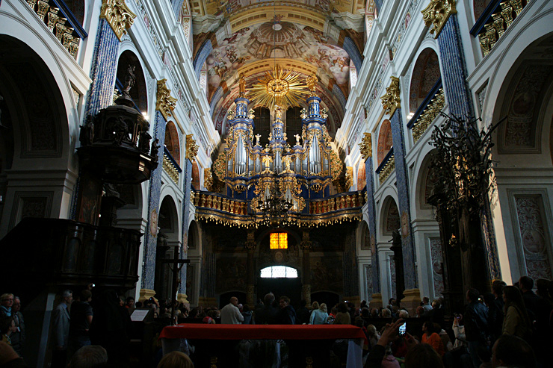
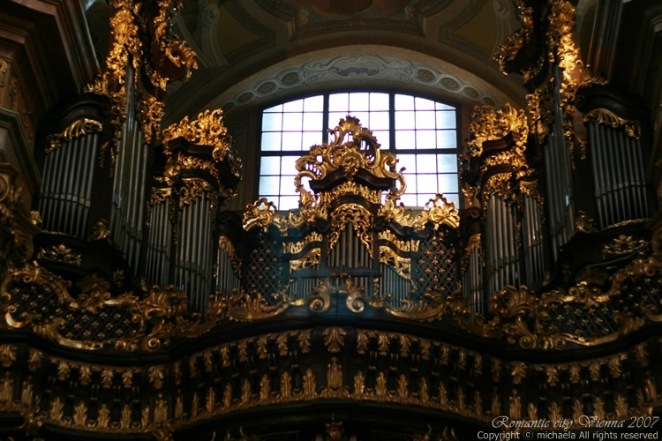
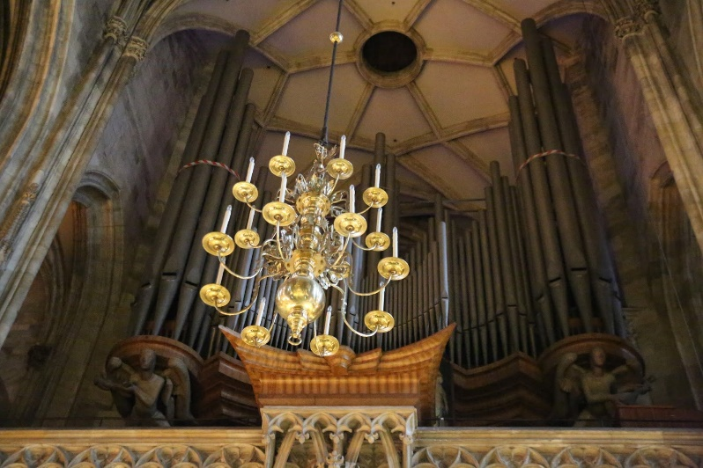
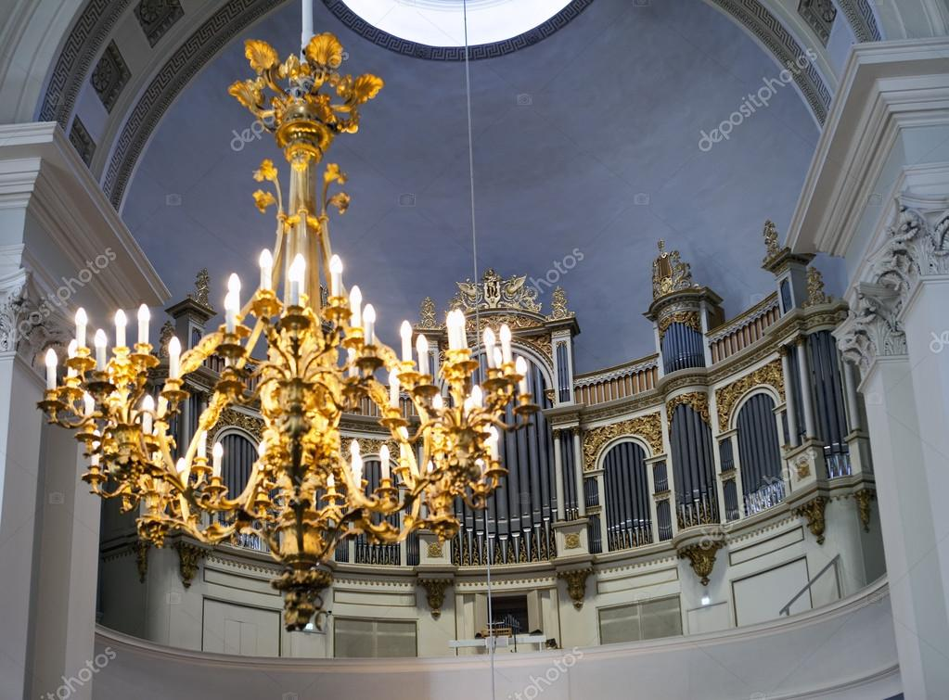
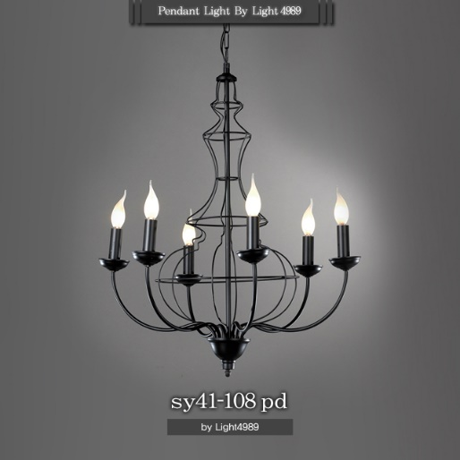
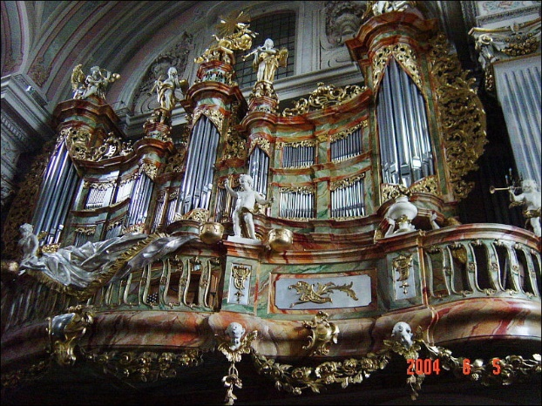
성당 내부 구조물 참고 자료
성당 천사의 석상 위 아래로 샹들리에와 파이프오르간이 있다.
석상 아래에 파이프 오르간이 있고
석상 위쪽에 샹들리에가 놓여 있다.
샹들리에에서 초가 불을 밝히고 있다.

Slide 7
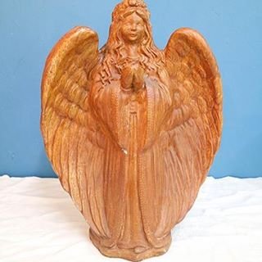

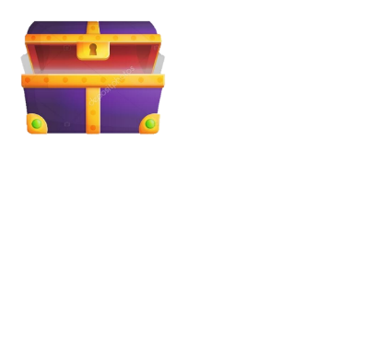



성당 내부 구조물 참고 자료
컬렉션 페이지 중앙에 천사의 석상은 무표정에 기도를 하고 있는 모양에서 유저가 컬렉션을 모두 완성 했을 때는 천사가 웃는 얼굴로 열린 보물 상자를 들고 있는 형태로 바뀌게 된다.
열린 상자의 경우 아래와 같이 상자 속에 어떤 구체적인 물체가 아니라 상자 가득히 빛이 밖으로 새어 나오는 묘사를 한다.
컬렉션 완성 전
컬렉션 완성 후

Slide 8
각 달에 따라 열리는 스테인드 글라스 창은 아래와 같다.
각 달에 따라 열리는 스테인드 글라스 창 위치는 아래와 같다.
6월
잔다르크
10월
달 토끼 묘묘
5월
팅커벨
1월
백설공주
2월
아나스타샤
11월
구미호
3월
백조의 호수
9월
빨간머리 앤
8월
클레오파트라
4월
카르멘
7월
인어 공주
12월
성냥팔이 소녀

Slide 9
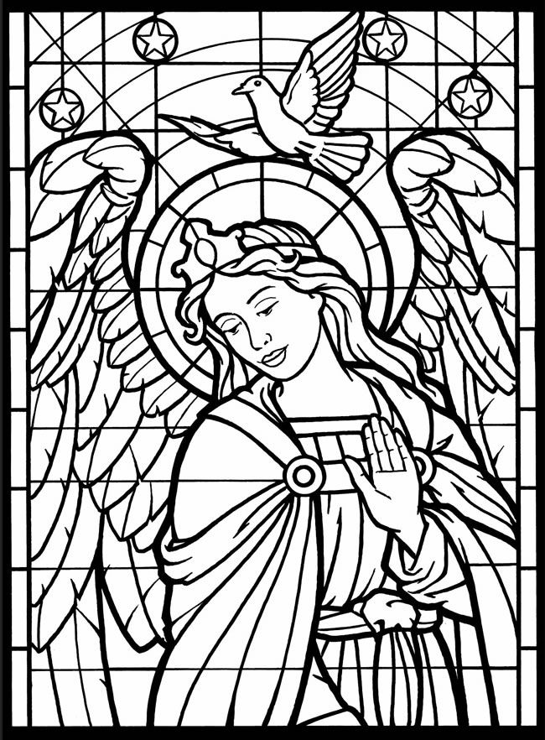

작물 획득 상태 별 컬렉션 표시
유저가 각 스테인드 글라스 작물을 얻을 때마다 아래와 같이 컬렉션의 상태가 변경된다.
메르헨/프린스와 달리 별로 각 단계를 표현하지는 않는다.
1단계 작물 획득 시 스테인드 글라스 스케치만 보여준다.
2단계 작물 획득 시 배경만 색칠된 작물을 보여준다.
3단계 작물 획득 시 모두가 색칠된 작물을 보여준다.

Slide 10
완성된 컬렉션 크게 보기
아래와 같이 유저는 자신이 완성한 컬렉션에 한해 아래와 같이 클릭해서 크게 해당 컬렉션을 볼 수 있다.
단, 오직 3단계 작물을 획득하여 해당 달에 해당 컬렉션을 완성한 경우에만 아래와 같이 할 수 있고 그 외의 경우에는 컬렉션을 완성해야만 볼 수 있다는 메시지 창이 뜬다.
겨울 왕국
클릭
클릭

